Slide 1
IL CONFLICT CORNER appunti di un’esperienza con gli alunni
Dell’IC “VIA VOLSINIO”
Plesso “G. Mazzini”

Slide 2
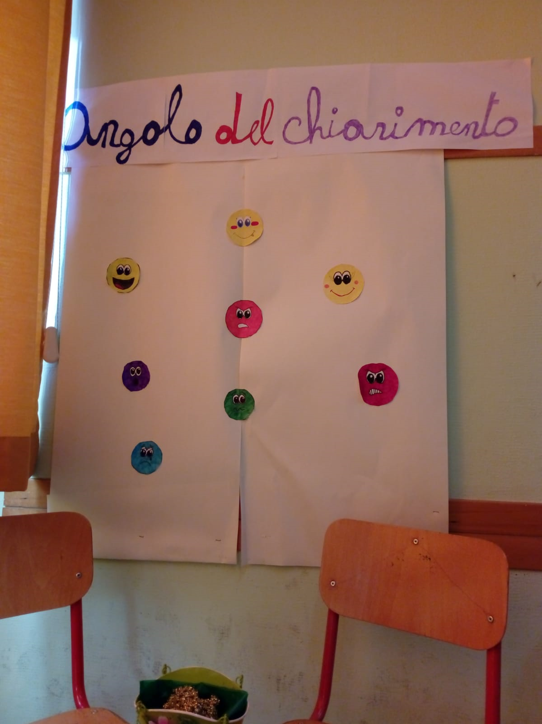

Slide 3
LE EMOZIONI
COSA PROVIAMO QUANDO ASSISTIAMO
AL CONFLITTO TRA I NOSTRI ALUNNI?

Slide 4
Scoraggiamento: Che avvilimento! Non gli ho proprio insegnato nulla!
Ansia: Devo separarli subito!
Fastidio: Interrompono di nuovo la lezione!
Dispiacere: Ne risente il clima di gruppo!
Determinazione: Devo risolvere!

Slide 5
Cosa possiamo fare?
Lasciare le cose come stanno?
Aspettare che tutto si risolva?
Intervenire drasticamente?
Pregare che tutto finisca bene???

Slide 6
….possiamo attingere ad un METODO
che cerca di dare un MODO
di ENTRARE
e di STARE
NEL CONFLITTO:
IL METODO
LITIGARE BENE

Slide 8
IL Metodo Litigare bene
NON CERCARE IL COLPEVOLE
NON IMPORRE LA SOLUZIONE
FAVORIRE LA VERSIONE RECIPROCA DEL LITIGIO
FAVORIRE L’ACCORDO CREATO DA LORO STESSI

Slide 9
IL Metodo Litigare bene
Si cambiano le regole
Non si cerca il colpevole
Restituisce ai bambini la libertà di litigare
Permette di costruirsi una soggettività che include gli altri e i legami con gli altri
In un’esperienza di limite e di autoregolazione

Slide 10
IL Metodo Litigare bene
Il metodo Litigare bene ideato da Daniele Novara sostiene che sia possibile litigare e litigare con metodo.
Il litigio non è più visto in termini colpevolizzanti, la nostra proposta è di aiutare adulti e bambini a sviluppare le competenze necessarie per imparare a litigare in modo efficace, mantenendo vive le relazioni.
I bambini sono competenti ed è possibile sostenere maieuticamente lo sviluppo delle risorse e delle capacità che già hanno di relazionarsi tra loro per crescere nuovi adulti in grado di integrare il conflitto in relazioni efficaci e creative.

Slide 11
IL Metodo Litigare bene
Il conflitto ha una funzione protettiva nello sviluppo sociale di bambini e ragazzi.
Con i conflitti possono imparare a stare al mondo senza eliminare gli altri (violenza).
È necessario pertanto, da parte dell’adulto che ha responsabilità educative e di accoglienza, attivare un processo di rivisitazione che crei competenze a partire da una nuova capacità di lettura della situazione, districandosi fra aspetti emotivi, relazionali ed organizzativi.

Slide 12
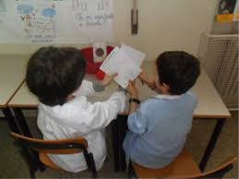

Slide 13
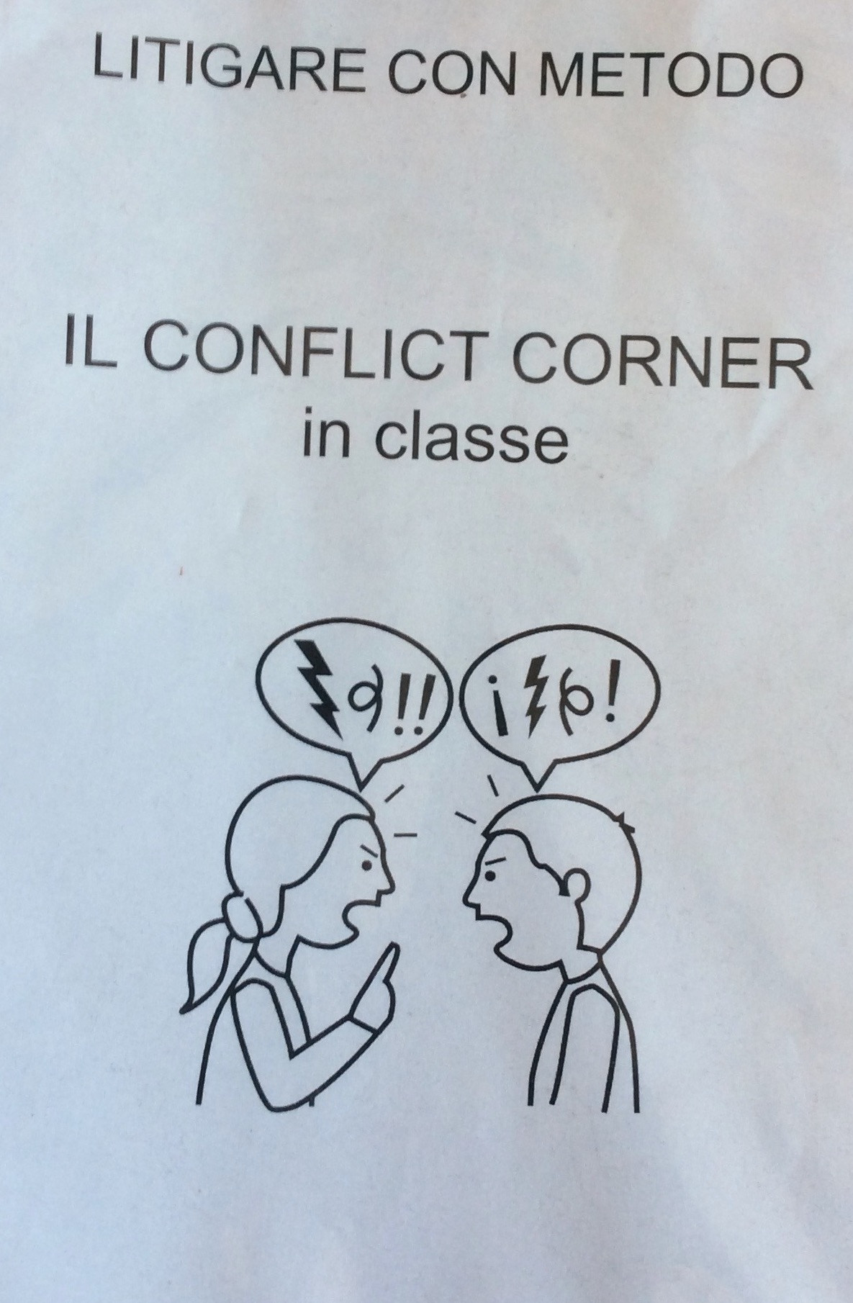

Slide 14
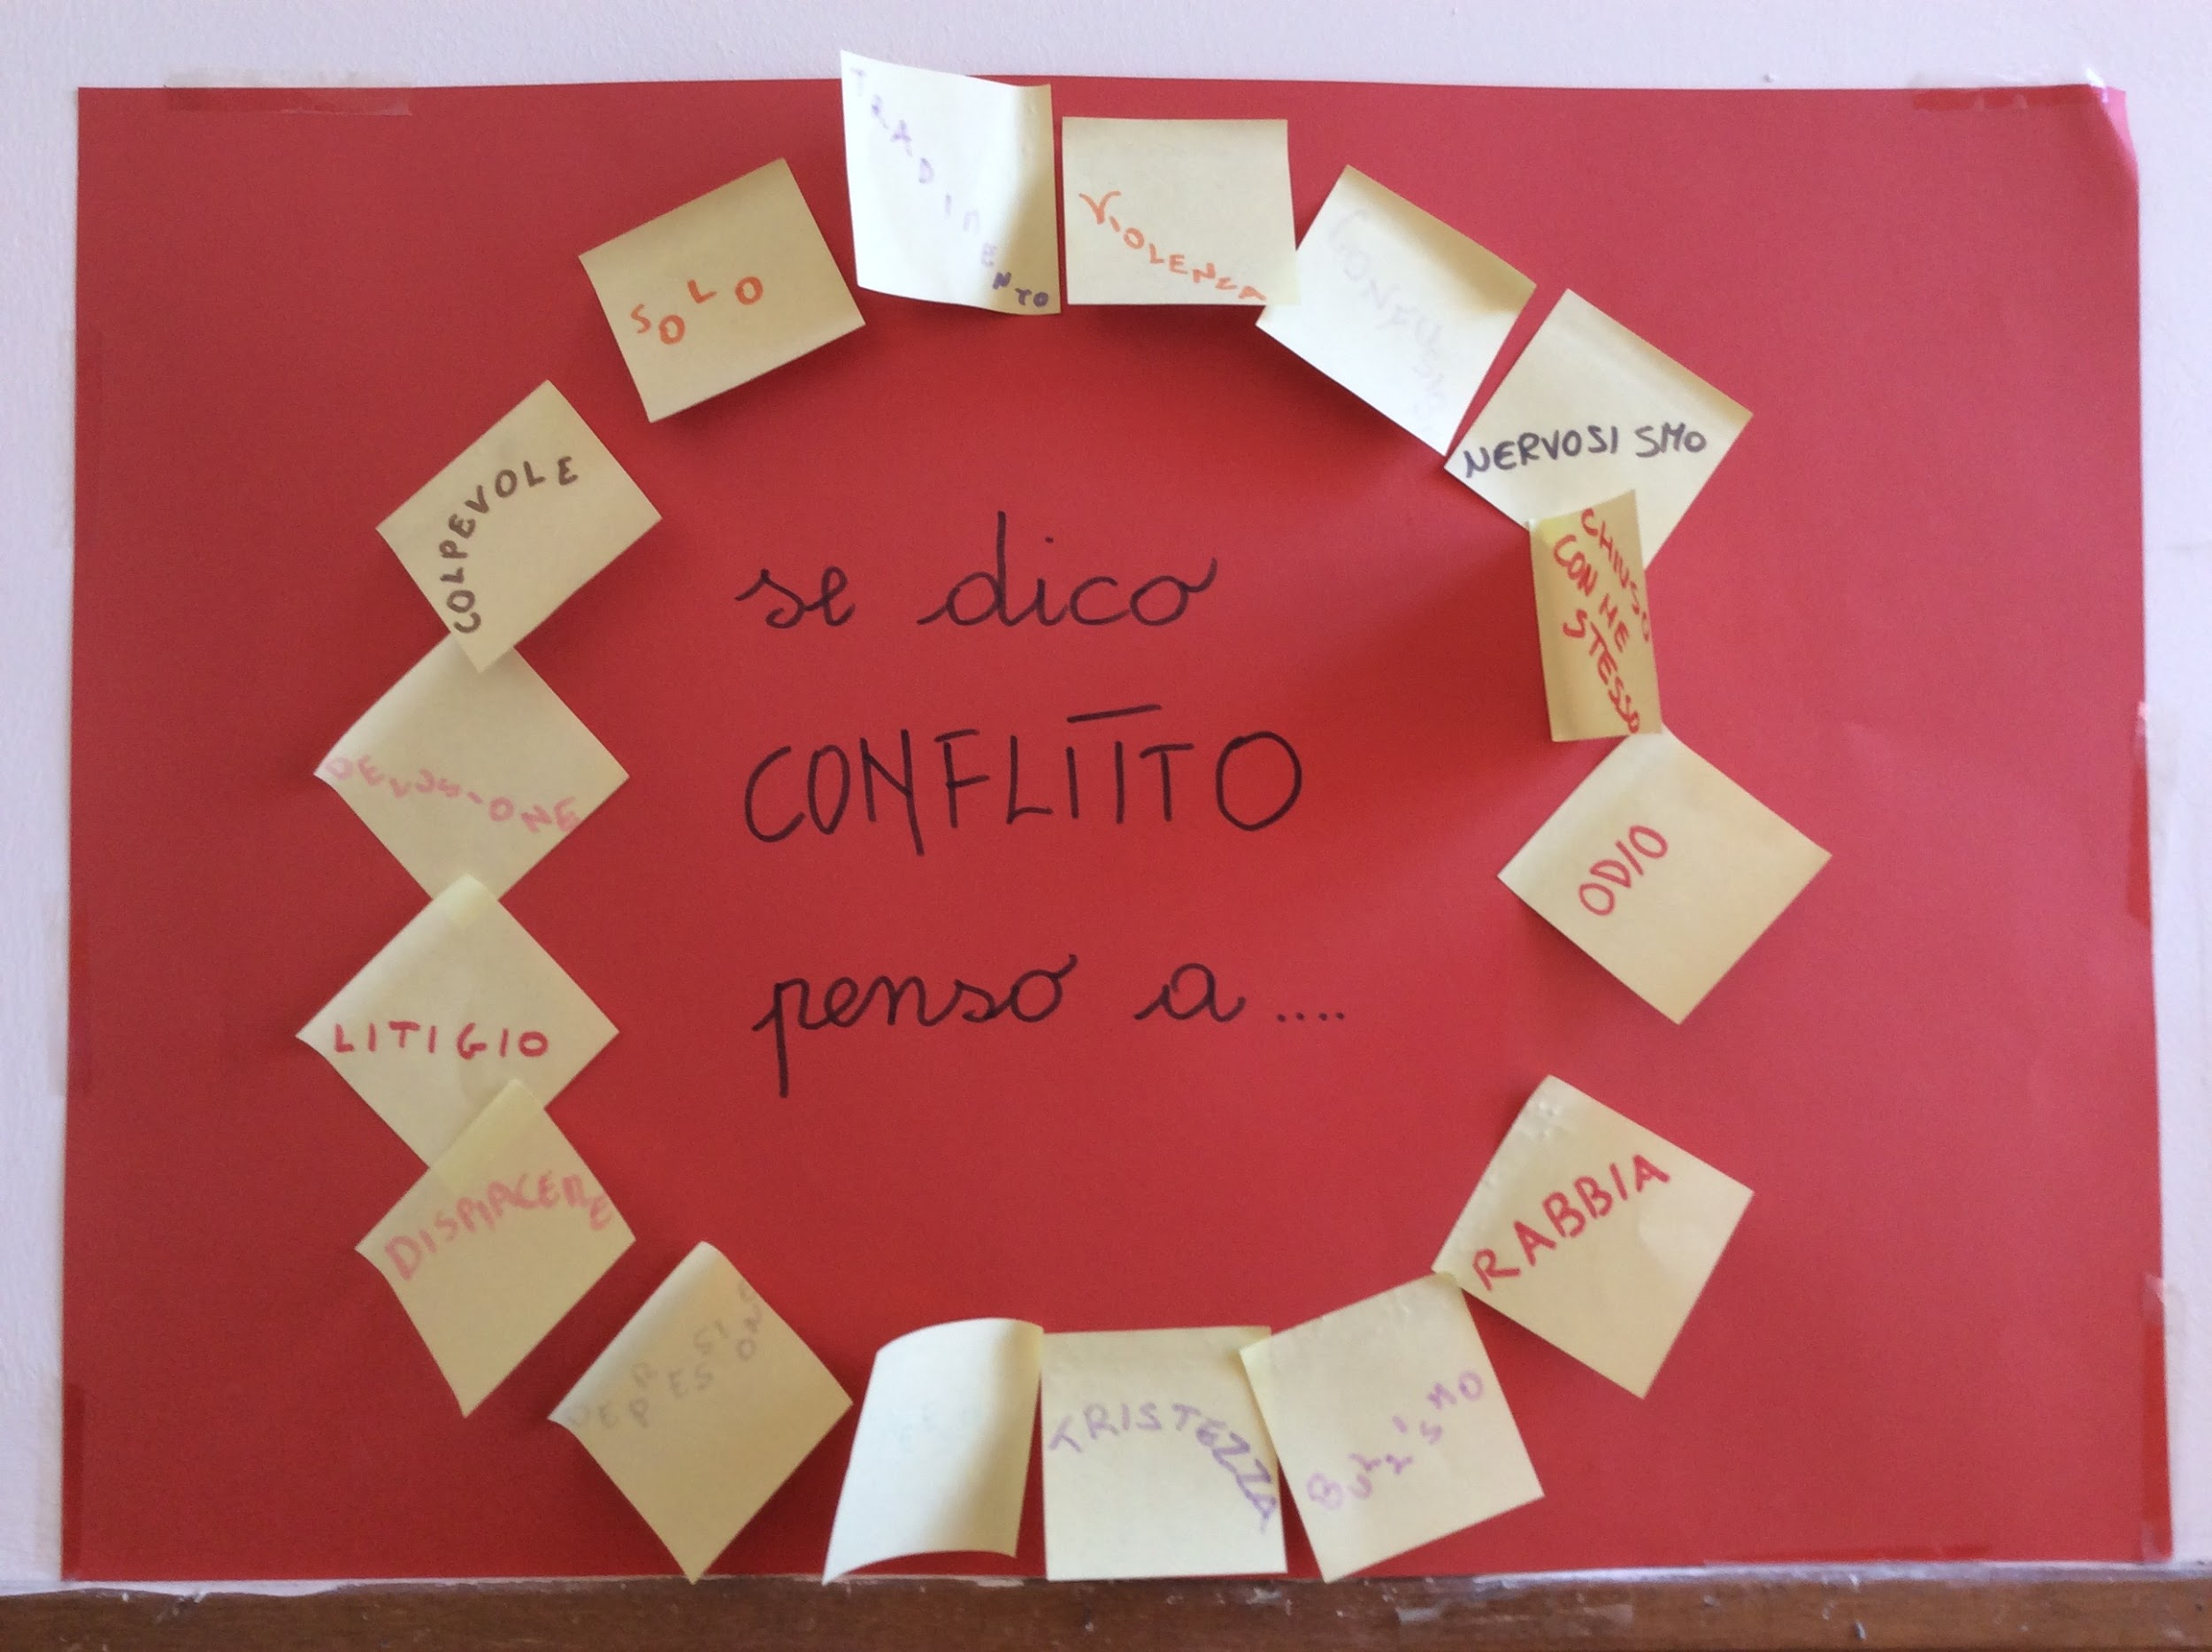

Slide 15
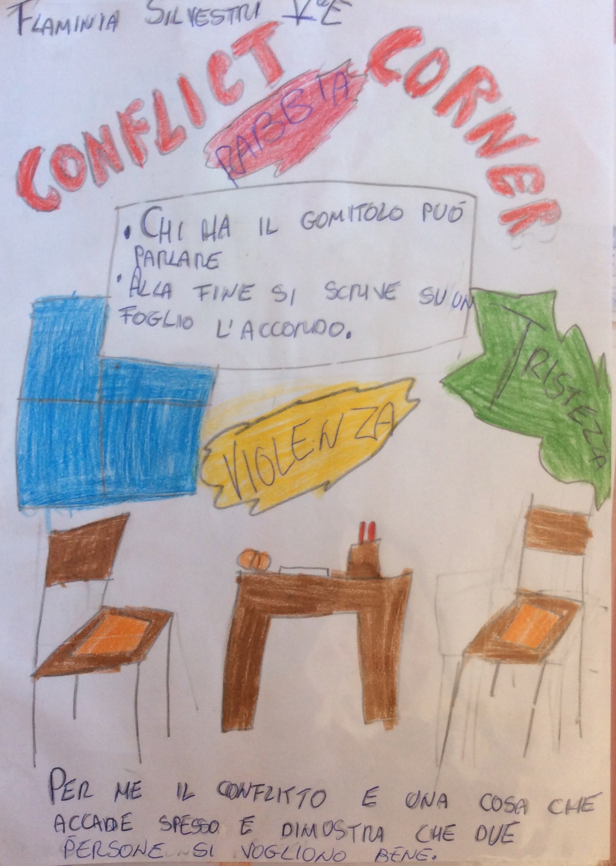

Slide 16
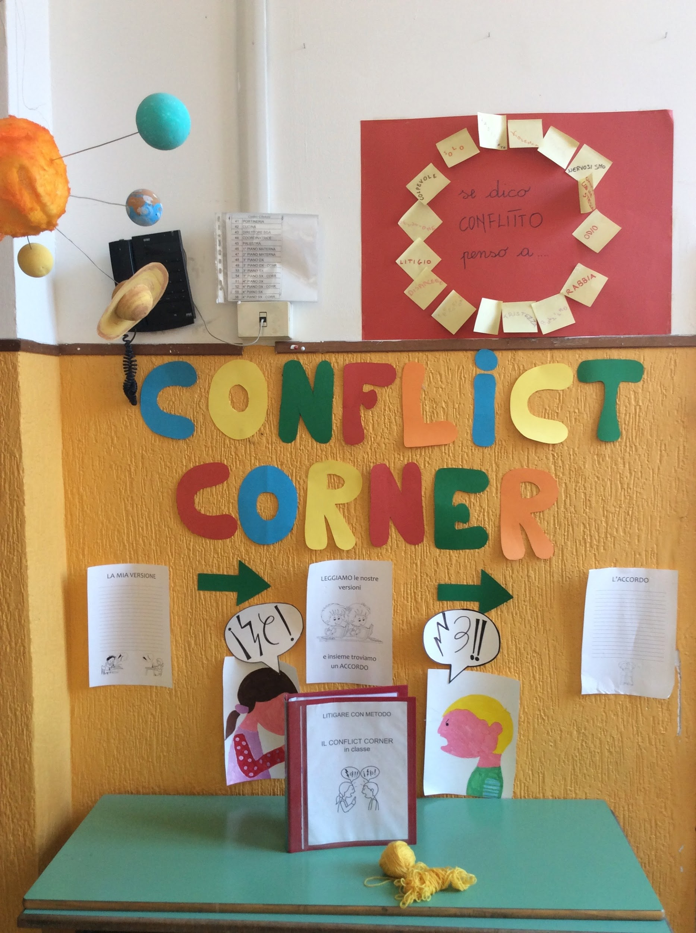

Slide 17
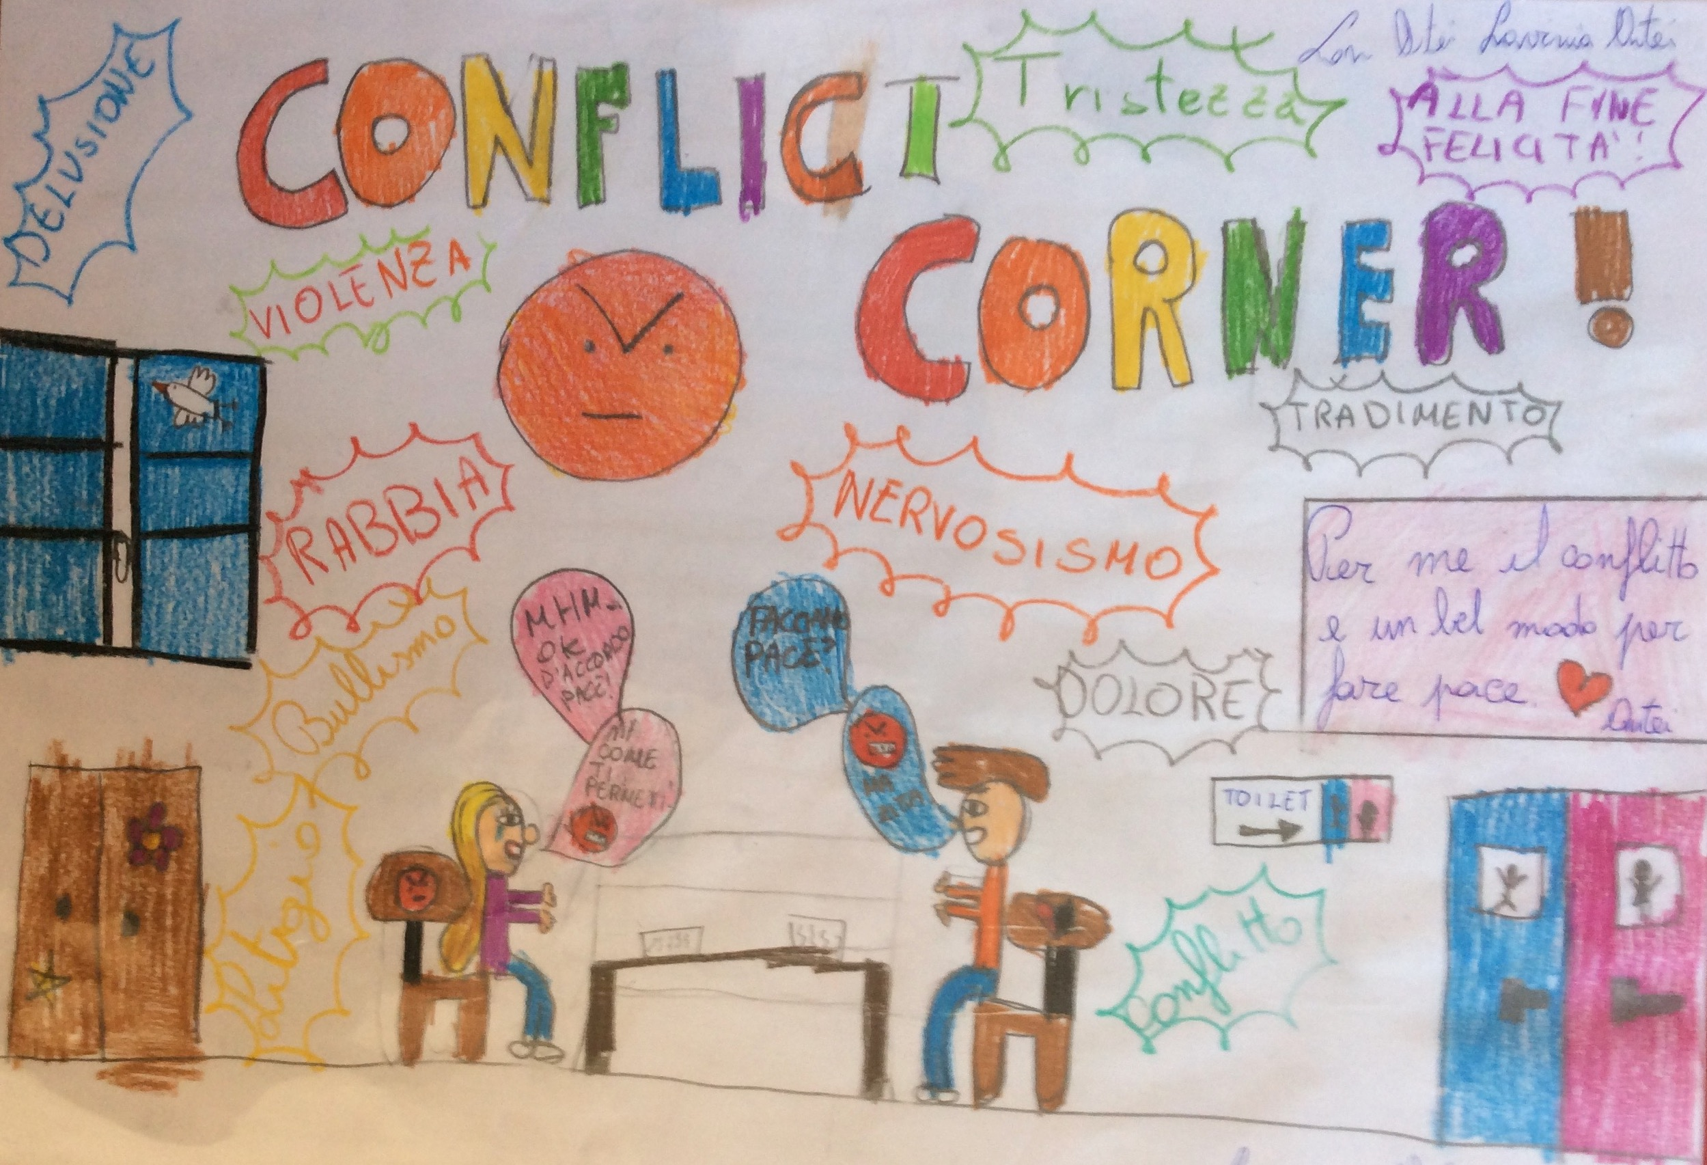

Slide 18
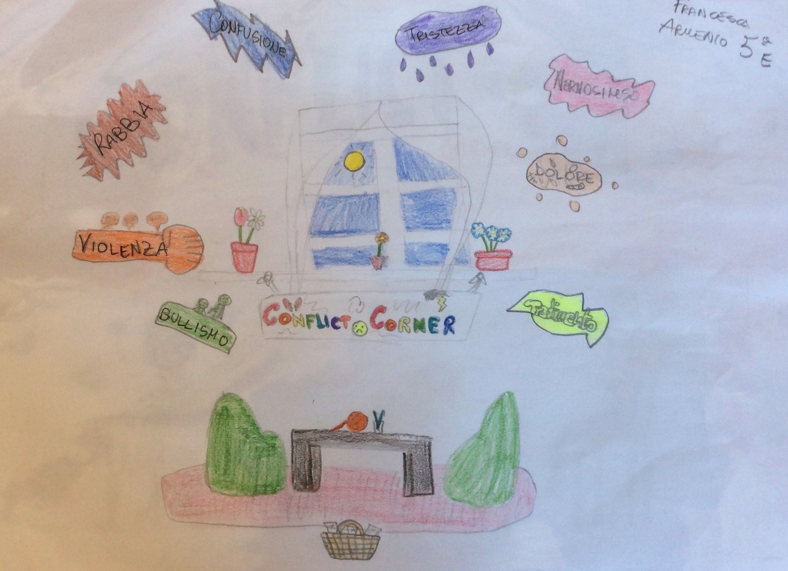

Slide 19
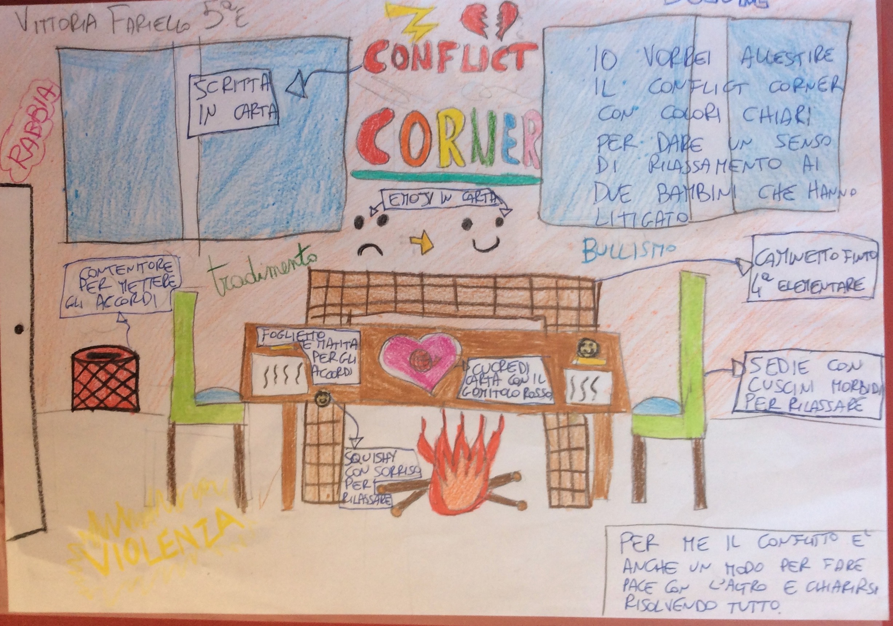

Slide 20
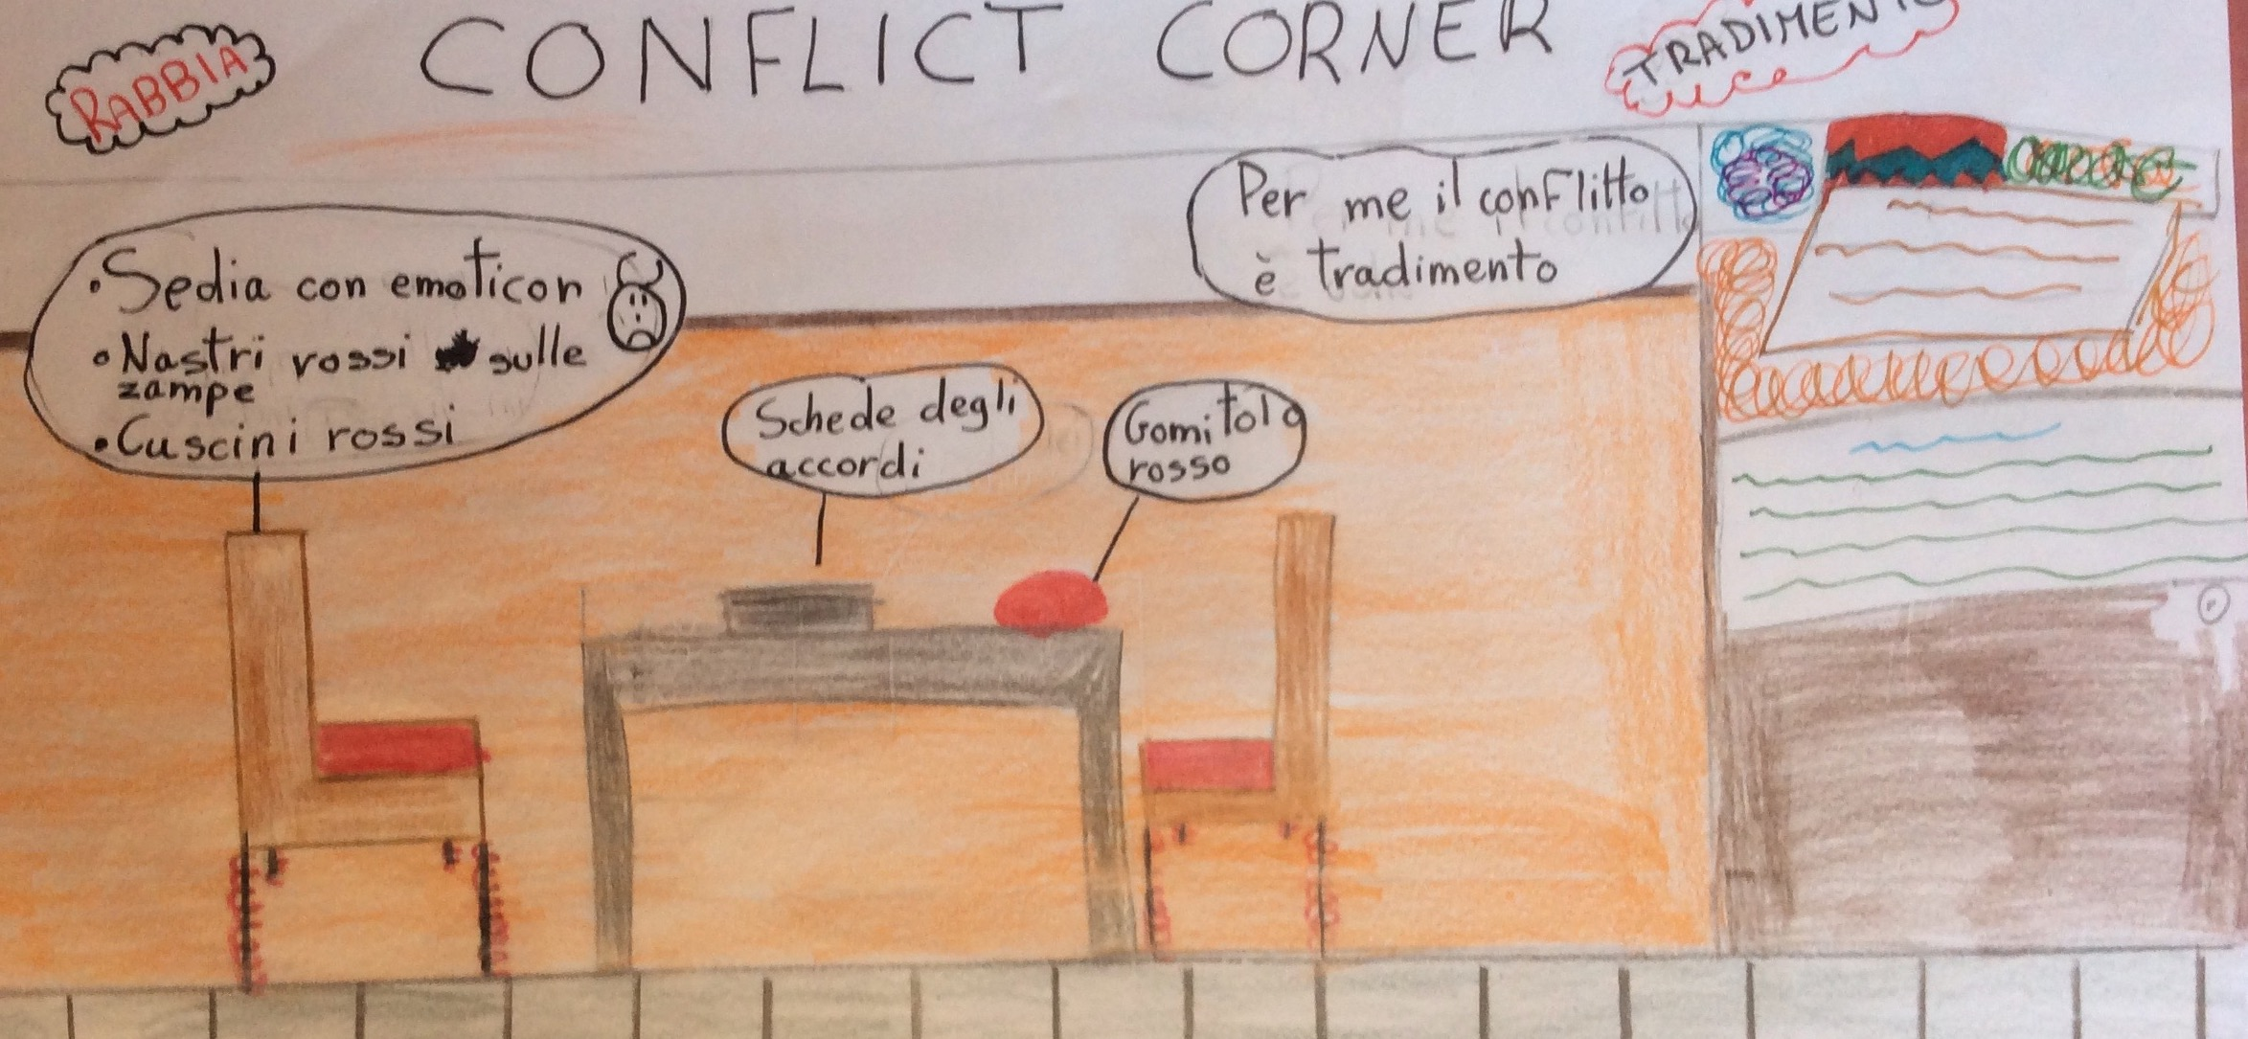

Slide 21
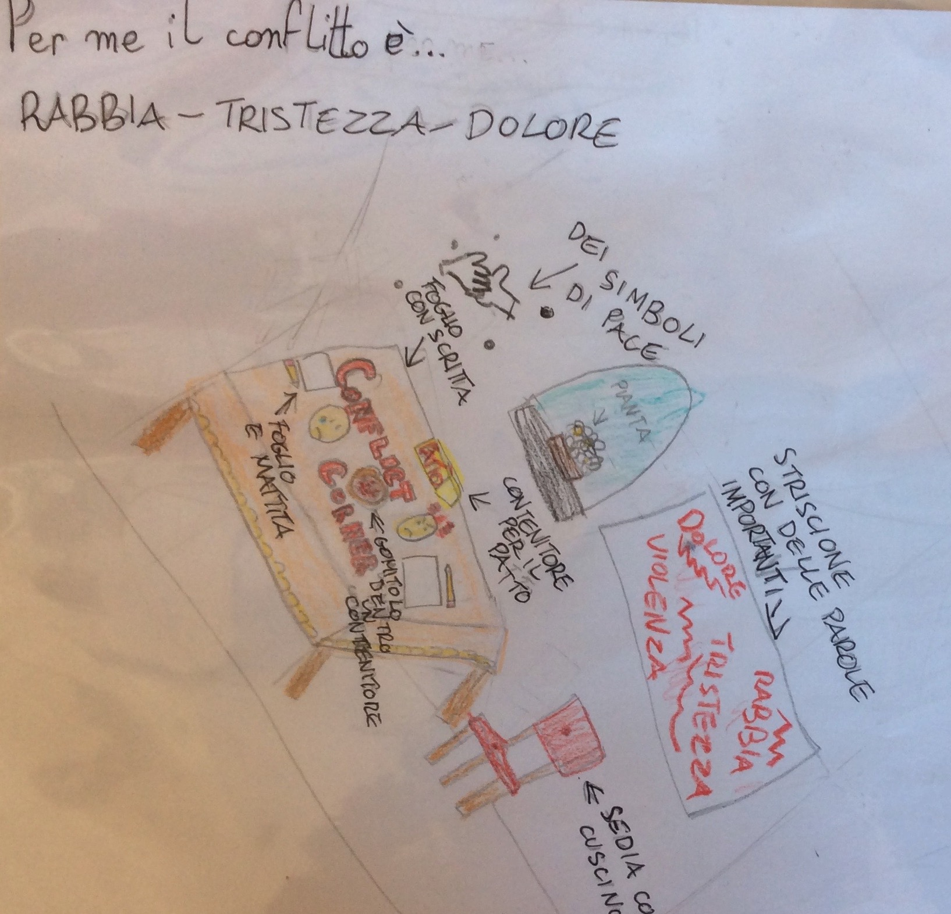

Slide 22
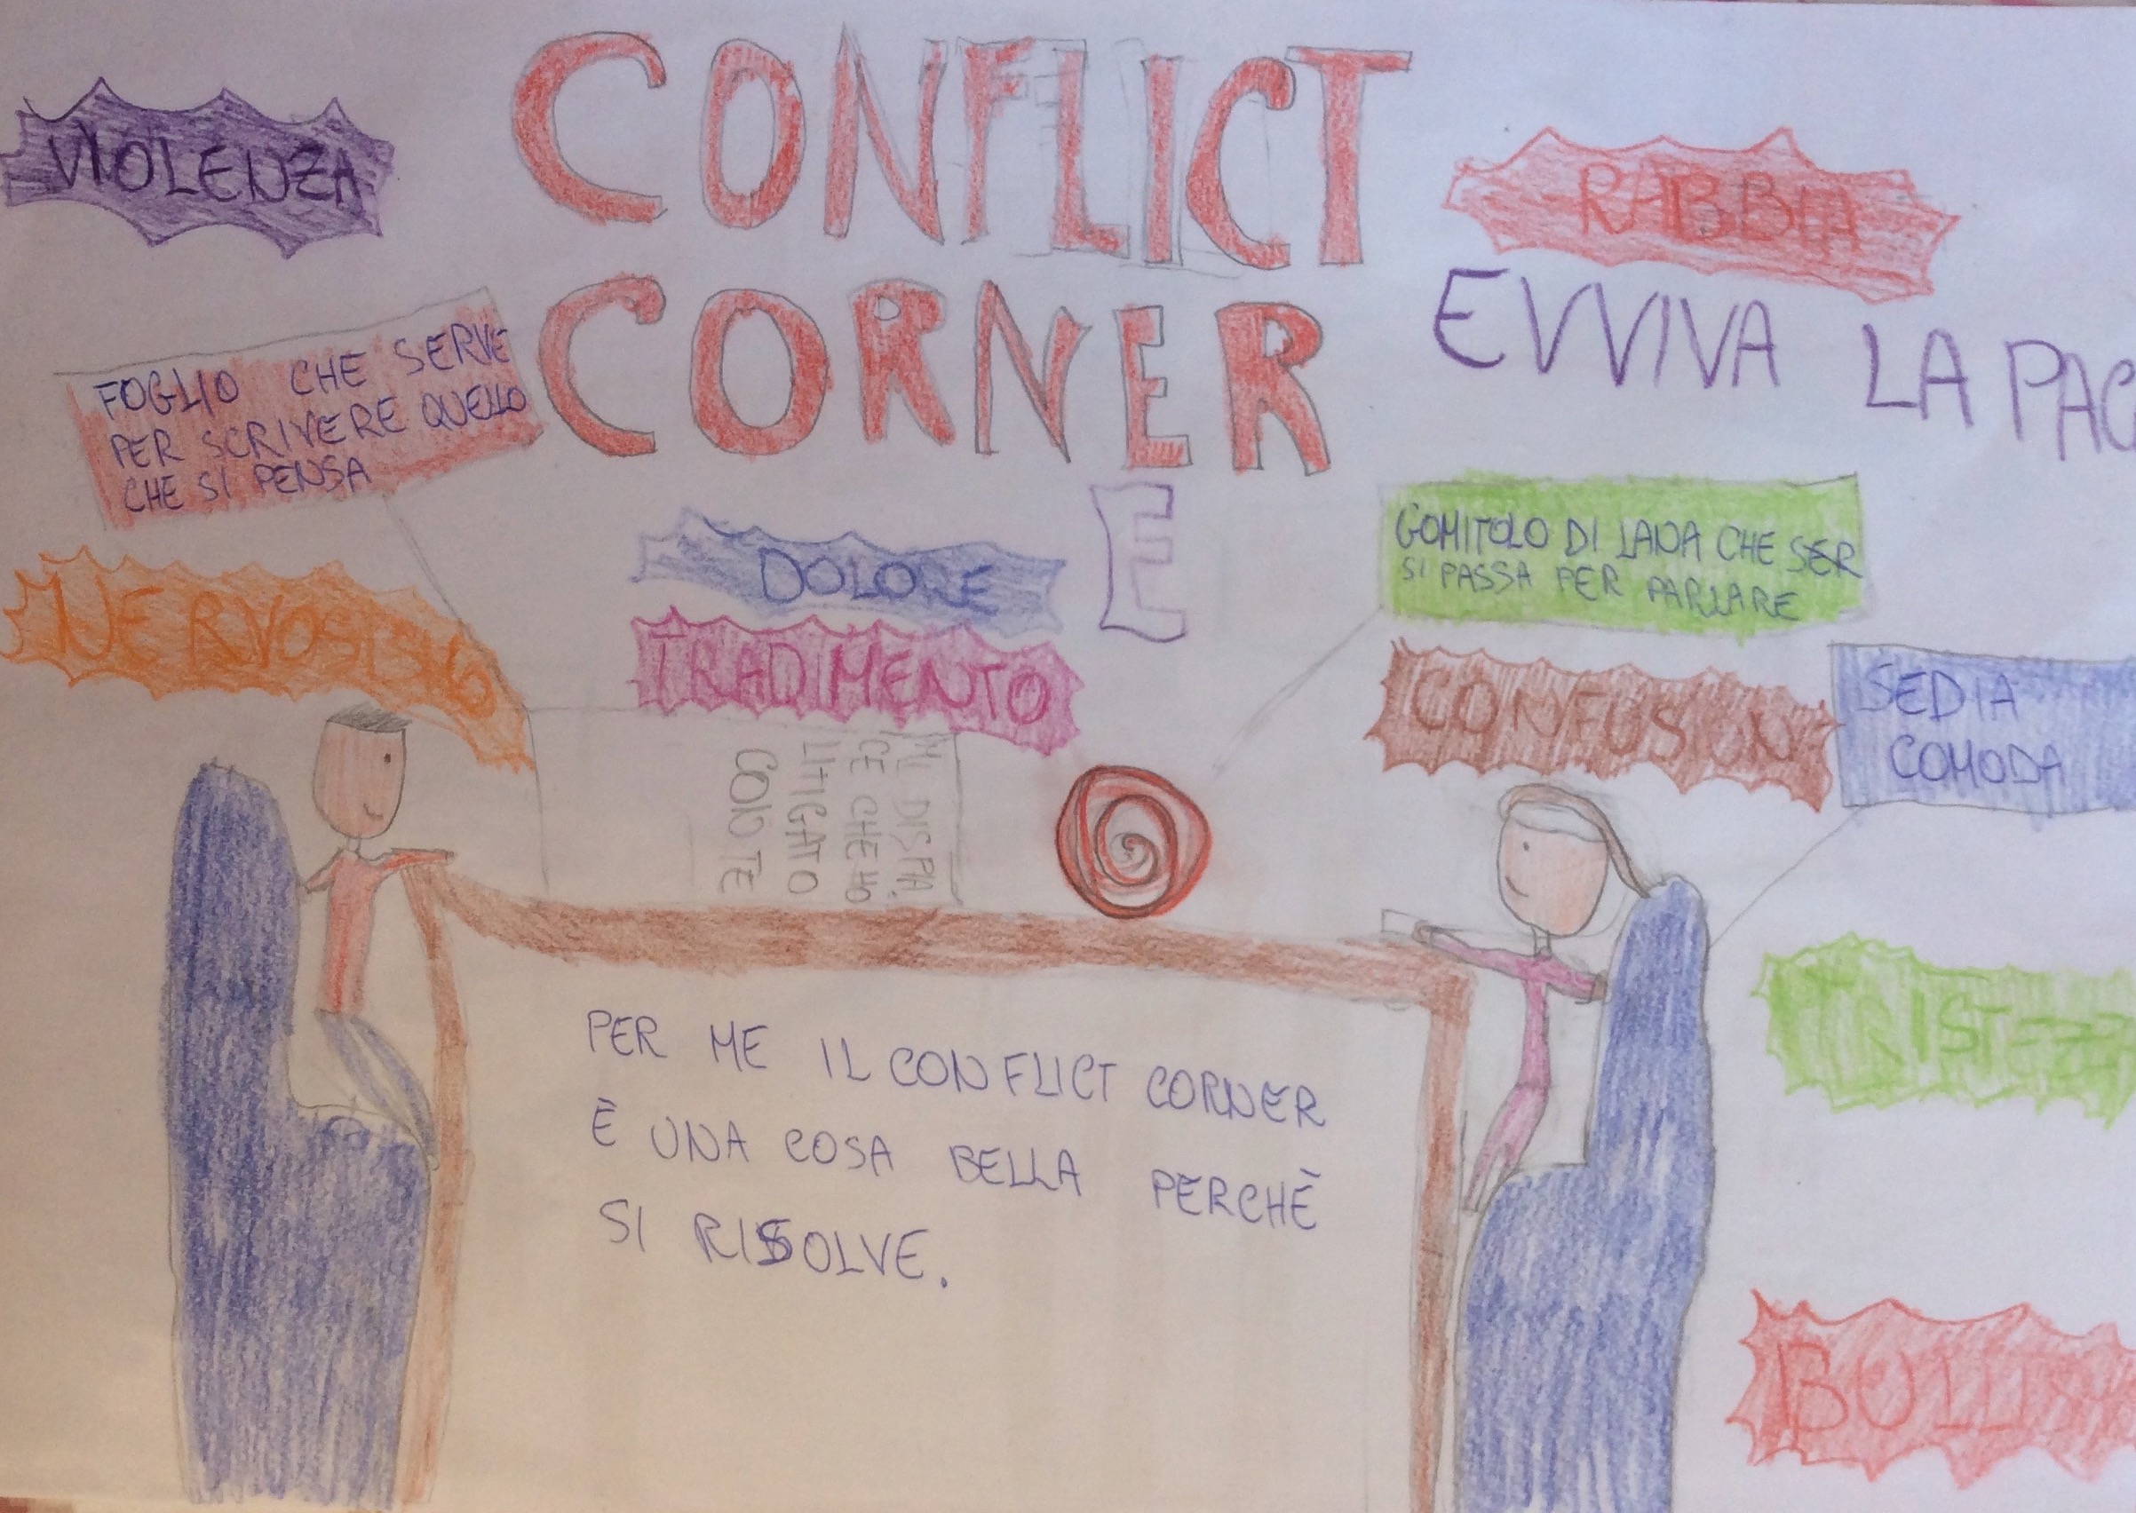

Slide 23
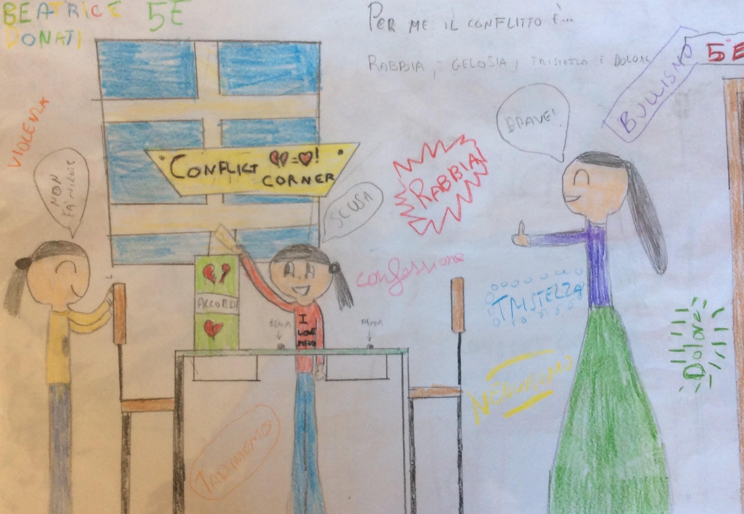

Slide 24
IL CONFLICT CORNER appunti di un’esperienza con gli alunni
Dell’IC “VIA VOLSINIO”
Plesso “G. Mazzini”

